Slide 1
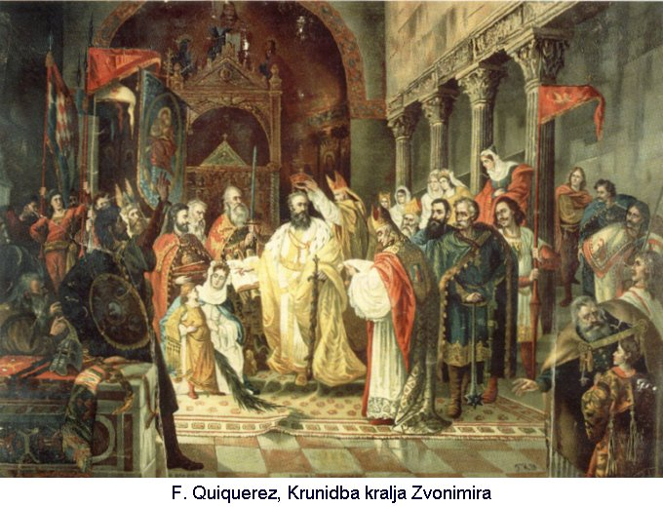
Društveni i vjerski život Hrvata u srednjem vijeku

Slide 2
Društveni i vjerski život Hrvata u srednjem vijeku
Proces pokrštavanja je dovršen u 9. st.
Međutim, pokršteni hrvatski narod je sada trebao svoj život, djelovanje i ponašanje uskladiti s evanđeljem i parvilima Isusa Krista.
Kakav je život srednjevjekovnog čovjeka?
većina stanovništva je neobrazovana živi na selu
priprostim životom
plemstvo živi znatno bolje
Crkva je imala sve važniju ulogu u životu pojedinca

Slide 3
Papa Grgur VII.
11.st.
* Grgurovska reforma:
neovisnost Crkve od države
protiv simonije....

Slide 4
8. listopada 1075. na kraljevsko prijestolje dolazi kralj
Hrvatske i Dalmacije DMITAR ZVONIMIR - papu Grgura VII. bira za saveznika - zaklinje se na vjernost apostolskoj stolici

Slide 5
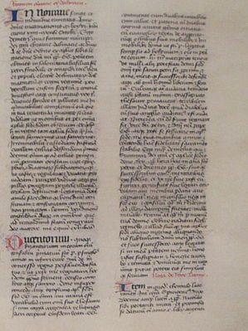
ZVONIMIROVA ZAVJERNICA
* Provoditi će grgurovsku obnovu u Hrvatskoj
* Promicati pravdu i štiti dostojanstvo svakog čovjeka
Boriti se protiv ropstva i trgovine ljudima
Brinuti o siromašnima i nezaštićenima
Očuvati dostojanstvo kršćanske ženidbe i vrijednost braka
* Braniti prava Crkve, paziti da biskupi i svećenici žive po crkvenim zakonima.

Slide 6
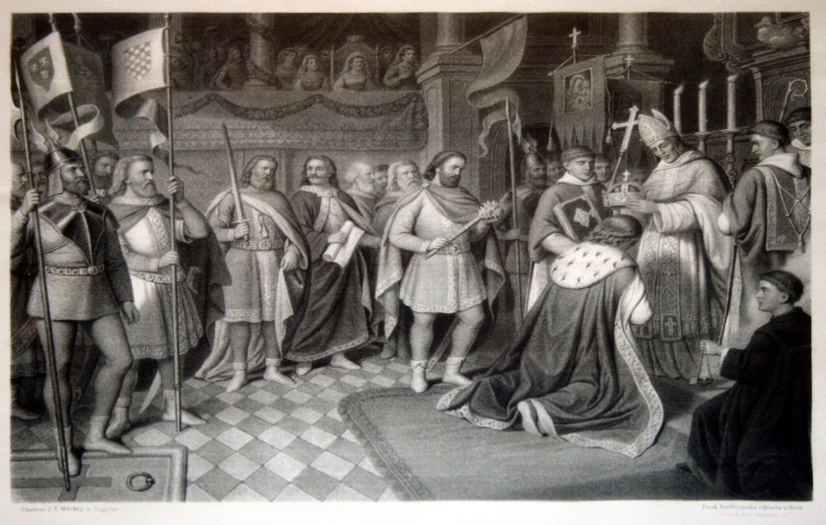
-kralj Zvonimir nazvan „svetim i dobrim kraljem”

Slide 7
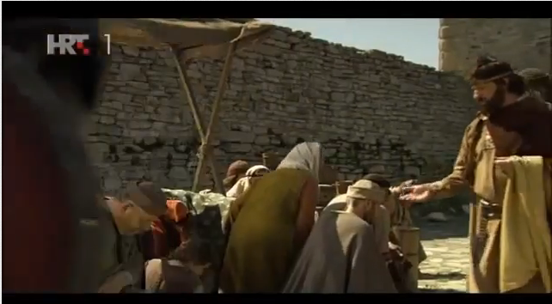
BRATOVŠTINE – udruge vjernika laika
Vjerski i moralni život članova,
Organizatori života u župi, šire pučku pobožnost i pučko crkveno pjevanje, pomagale ožalošćenima nakon smrti najbližih,
Zalagale se za gospodarski, kulturni i politički napredak...
Borile se protiv prijevare, i krađe,
Skrbile za bolesne, siromašne, ranjene i zaroljene,
-Staleška udruženja
Očuvale hrvatski jezik i hrvatsku nacionalnu svijest

Slide 8
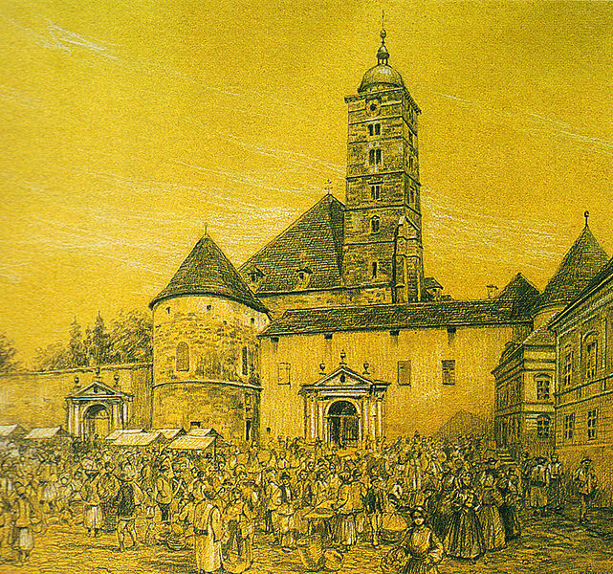
BISKUPIJE - SREDIŠTA CRKVENOG I DRUŠTVENOG ŽIVOTA
Splitska nadbiskupija
dobiva prvenstvo
-splitski nadbiskup “primas Dalmacije i cijele Hrvatske”
-1094. Zagrebačka biskupija
-kralj Ladislav, mađarska crkvena uprava

Slide 12
Zbog čega Hrvati nose naslov „predziće kršćanstva”?

